Slide 1
Python循环结构（上）
人生苦短，我学Python!

Slide 2
循环简介
while循环基本语法及其应用
循环中的两大关键词continue与break
死循环
while循环嵌套

Slide 3
了解循环的作用及其分类
掌握while循环基本语法及其应用【重点】
能够理解循环中的两大关键词break和continue【重点】
了解死循环的概念
掌握while循环嵌套及其应用

Slide 4
循环简介
01

Slide 5
循环简介
1、什么是循环
现实生活中，也有很多循环的应用场景：
（1）食堂阿姨打菜：接过顾客的餐盘→询问菜品→打菜→递回餐盘，重复以上过程，直到所有顾客的菜都打完了
（2）快递员送快递：查看送件地址→赶往目的地→电话告知收件人→收件人签收→交快递件，重复以上过程，直到所有需要送的快递都处理完了。
（3）公交司机……
（4）作业流程……
……
以上场景都有一个共同的特点：有条件地重复地做一件事，每一次做的事情不同但类似。
程序是为了解决实际问题的，实际问题中存在着重复动作，那么程序中也应该有相应的描述，这就是循环。

Slide 6
循环简介
2、循环的作用
思考：假如我有个女朋友，有一天我们闹矛盾生气了，女朋友说：道歉，说100遍“老婆大人，我错了”。这个时候程序员会怎么做？
答：100遍print('老婆大人，我错了')
太麻烦了，有没有更好的办法呢？我们难道print输出语句要复制粘贴100次嘛？
答：其实不用这么麻烦，以上输出代码中有很多重复的地方，我们只要重复执行100次相同的代码即可，这就是循环！
循环的作用是什么？
答：让代码高效的重复执行

Slide 7
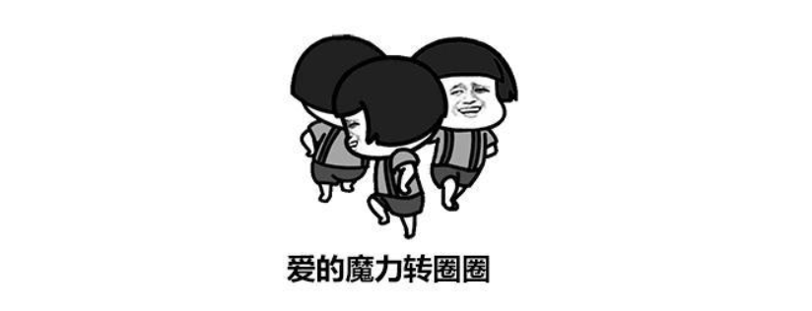
循环简介
3、循环的分类
在Python中，循环结构分为while和for两种。

Slide 8
while循环基本语法及其应用
02

Slide 9
while循环基本语法及其应用
1、基本语法
while 条件:
条件成立重复执行的代码1
条件成立重复执行的代码2
......
案例：复现重复执行100次`print('老婆大人，我错了')`（为了输出简洁一些，我们这里设置为5次）。
分析：初始值是0次，终点是5次，重复做的事情输出“老婆大人， 我错了”。
# 循环的计数器
i = 0
while i < 5:
print('老婆大人，我错了')
i += 1
print('任务结束')

Slide 10
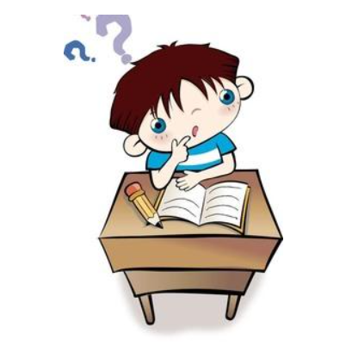
while循环基本语法及其应用
2、循环的那些事
（1）初始状态
（2）循环条件
（3）循环体（要重复做的事情）
（4）为下次循环作准备（）
那如何去写循环的程序呢？答：拿到问题，不要胡思乱想，就回答四个问题：
（1）初始状态是怎样的？
（2）重复做的条件是什么
（3）重复做什么
（4）怎么过渡到下一次循环

Slide 11
while循环基本语法及其应用
3、循环案例
案例1：计算1-100累加和
分析：1-100的累加和，即1 + 2 + 3 + 4 +…，即前两个数字的相加结果 + 下一个数字( 前一个数字 + 1)
i = 1
result = 0
while i <= 100:
result += i
i += 1
# 输出5050
print(result)
注意事项
为了验证程序的准确性，可以先改小数值，验证结果正确后，再改成1-100做累加。

Slide 12
while循环基本语法及其应用
3、循环案例
案例2：打印10以内的所有计数
分析：1 3 5 7 9

Slide 13
while循环基本语法及其应用
3、循环案例
案例3：计算1-100偶数累加和
分析：1-100的偶数和，即 2 + 4 + 6 + 8....，得到偶数的方法如下：
偶数即是和2取余结果为0的数字，可以加入条件语句判断是否为偶数，为偶数则累加
初始值为0 / 2 , 计数器每次累加2
i = 1
result = 0
while i <= 100:
if i % 2 == 0:
result += i
i += 1
# 输出2550
print(result)
Notes:
i = 0
result = 0
while i <= 100:
result += i
i += 2
# 输出2550
print(result)

Slide 14
循环中的两大关键词
03

Slide 15
循环中的两大关键词
1、break与continue
break和continue是循环中满足一定条件退出循环的两种不同方式
举例：一共吃5个苹果，吃完第一个，吃第二个…，这里"吃苹果"的动作是不是重复执行？
情况一：如果吃的过程中，吃完第三个吃饱了，则不需要再吃第4个和第五个苹果，即是吃苹果的动作停止，这里就是break控制循环流程，即终止此循环。
情况二：如果吃的过程中，吃到第三个吃出一个大虫子...,是不是这个苹果就不吃了，开始吃第四个苹果，这里就是continue控制循环流程，即退出当前一次循环继而执行下一次循环代码。

Slide 16
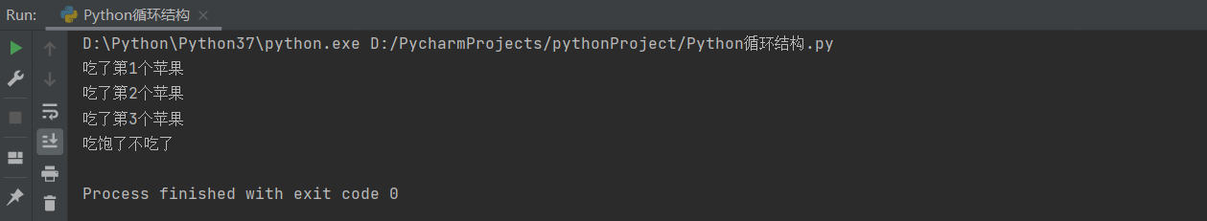
循环中的两大关键词
2、break关键字
情况一：如果吃的过程中，吃完第三个吃饱了，则不需要再吃第4个和第五个苹果，即是吃苹果的动作停止，这里就是break控制循环流程，即终止此循环。
i = 1
while i <= 5:
if i == 4:
print(f'吃饱了不吃了')
break
print(f'吃了第{i}个苹果')
i += 1

Slide 17
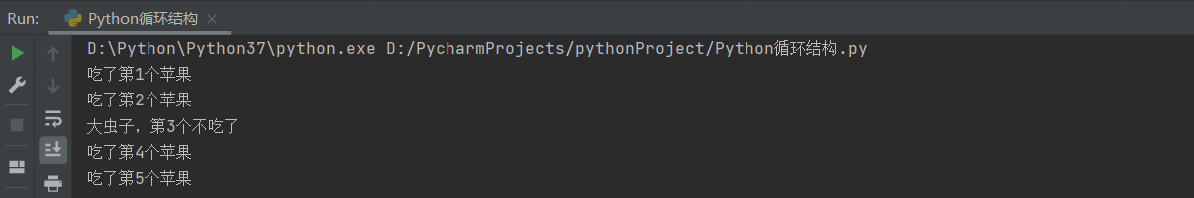
循环中的两大关键词
2、continue关键字
情况二：如果吃的过程中，吃到第三个吃出一个大虫子...,是不是这个苹果就不吃了，开始吃第四个苹果，这里就是continue控制循环流程，即退出当前一次循环继而执行下一次循环代码。
i = 1
while i <= 5:
if i == 3:
print(f'大虫子，第{i}个不吃了')
# 在continue之前一定要修改计数器，否则会陷入死循环
i += 1
continue
print(f'吃了第{i}个苹果')
i += 1

Slide 18
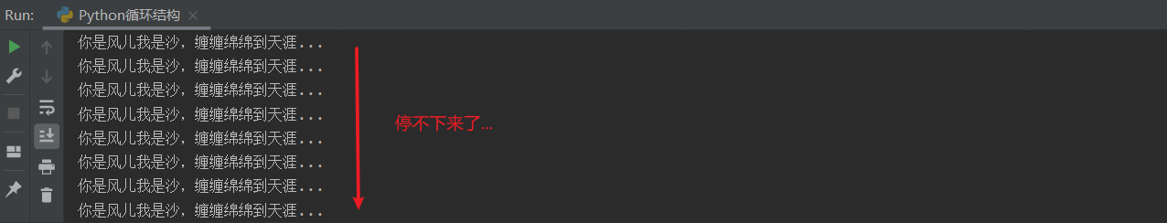
死循环
死循环的概念
在编程中一个靠自身控制无法终止的程序称为“死循环”。
while True:
print('你是风儿我是沙，缠缠绵绵到天涯…')
运行结果：

Slide 19
上午练习题
Python循环练习题
练习题1：使用while循环输出3次，hello python！
练习题2：求1-100内所有奇数的和
练习题3：在一个农场养了3只小白兔，每隔一年兔子的数量会翻涨到原来的2倍，那么在资源条件允许并且所有兔子生存的条件下，N年后，兔子的数量是多少？（提示：N=1，有6只兔子，N=2，有12只兔子，以此类推…）
练习题4：相亲时，聊到年龄问题，女孩允许男孩尝试猜3次，3次都没猜对的话，就直接退出，如果猜对了，打印恭喜猜对了信息并退出。

Slide 20
while循环嵌套
04

Slide 21
while循环嵌套
1、循环嵌套语法
故事梗概：有天女朋友又生气了，惩罚：说3遍“老婆大人， 我错了”，这个程序是不是循环即可？但如果女朋友说：还要刷今天晚饭的碗，这个程序怎么书写？
但如果女朋友还是生气，把这套惩罚要连续3天都执行，有如何书写程序？
总结：所谓while循环嵌套，就是一个while里面嵌套一个while的写法，每个while和之前的基础语法是相同的。
while 条件:
print('老婆大人， 我错了')
print('刷晚饭的碗')
while 条件:
while 条件:
print('老婆大人， 我错了')
print('刷晚饭的碗')

Slide 22
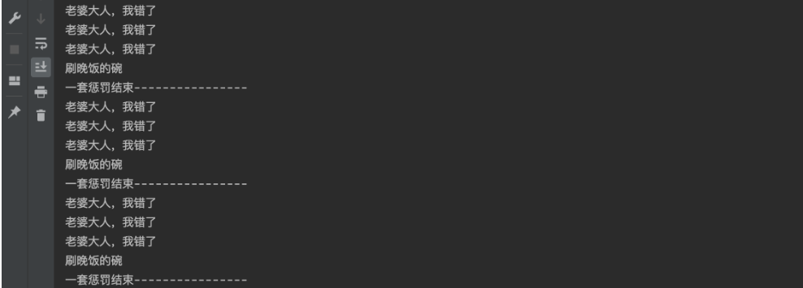
while循环嵌套
2、循环嵌套案例演示
j = 0
while j < 3:
i = 0
while i < 3:
print('老婆大人，我错了')
i += 1
print('刷晚饭的碗')
print('一套惩罚结束----------------')
j += 1
运行结果：

Slide 23
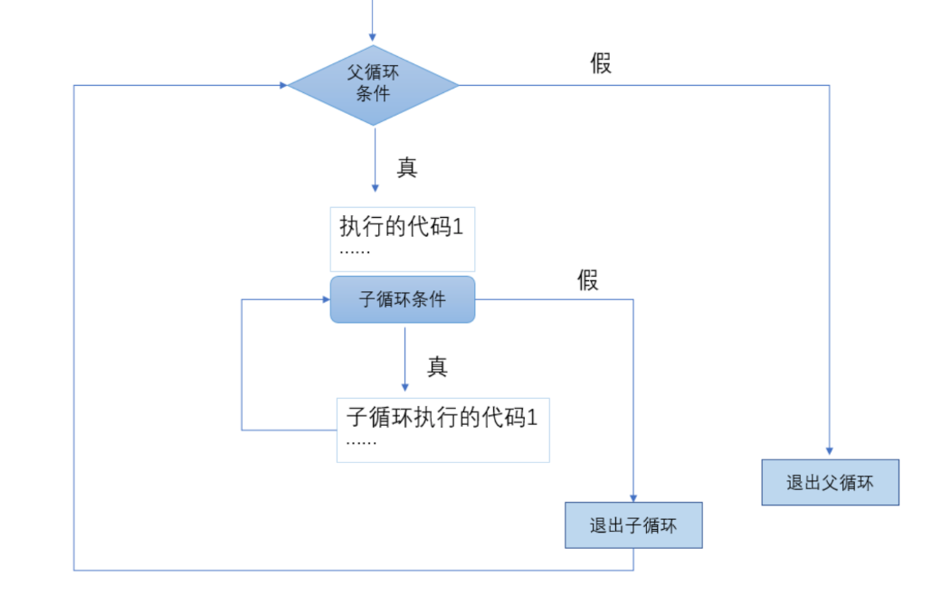
while循环嵌套
3、循环嵌套的流程结构

Slide 24
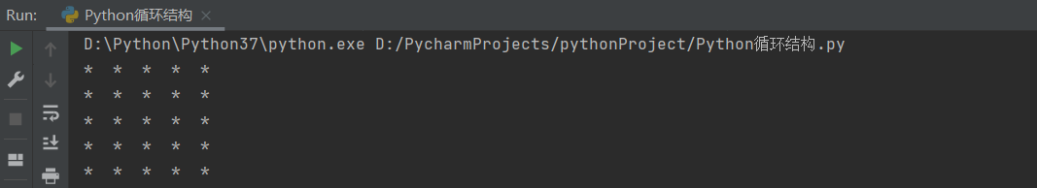
while循环嵌套
4、循环嵌套应用
案例1：打印5行5列的正方形，单元格中使用*号进行填充
i = 0 while i < 5: j = 0 while j < 5: print('*', end='\t') j += 1 print('') i += 1
运行结果：

Slide 25
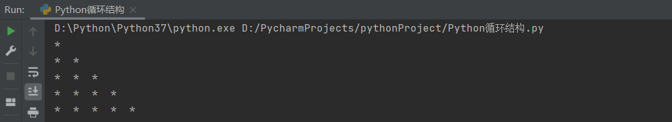
while循环嵌套
4、循环嵌套应用
案例2：打印直角三角形，共5行。第1行，1颗星*，第2行，2颗星*，第5行，5颗星*
i = 0 while i < 5: j = 0 while j <= i: print('*', end='\t') j += 1 print('') i += 1
运行结果：

Slide 26
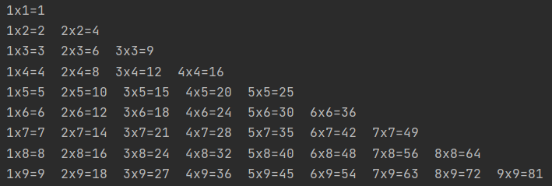
while循环嵌套
4、循环嵌套应用
案例3：打印9 x 9乘法表
i = 1 while i <= 9: j = 1 while j <= i: print(f'{j}x{i}={j*i}', end='\t') j += 1 print('') i += 1
运行结果：

Slide 27
Python运算符与条件结构
猜数字游戏，系统随机生成一个1～10之间的数字，用户一共有3次机会，如果用户猜测的数字大于系统给出的数字，打印“too big”；如果用户猜测的数字小于系统给出的数字，打印"too small";如果用户猜测的数字等于系统给出的数字，打印"恭喜",并且退出循环；
使用循环嵌套打印正等腰三角形1,3,5,7,9
使用循环嵌套打印倒等腰三角形9,7,5,3,1

